Slide 1
RESOLVIENDO CONFLICTOS
PASOS
4° básico 2021
Colegio Joaquín Edwards Bello
Profesora Graciela Peña
Programa de Integración Escolar

Slide 2
OBJETIVO DE APRENDIZAJE
OA 16: Resolver conflictos, aplicando estrategias como determinar la causa del problema, proponer posibles soluciones, dialogar, buscar un punto de vista común y votar, entre otras, demostrando respeto y empatía por las partes involucradas para mejorar la convivencia en el curso y en la comunidad escolar.

Slide 3
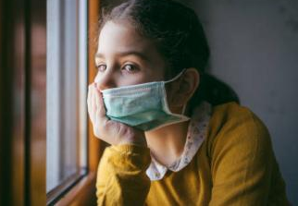
CASO 1: Una tarde familiar
El domingo estará Anaís junto a su mamá y 2 hermanas. Quieren aprovechar la tarde en familia. Anaís quiere ver una película, su hermana Matilda quiere armar un rompecabezas, su otra hermana, Rocío quiere hacer galletas para compartir con su familia. Aún no logran ponerse de acuerdo. ¿Cómo podemos resolver este caso?

Slide 4
PASOS
PASO 1: Identifica a las personas involucradas en el conflicto y asigna turnos para que cada uno exprese sus ideas.
Turnos del habla
Anaís | Matilda | Rocío

Slide 5
PASOS
PASO 2: Identifica las opiniones de cada involucrado en la discusión, rescatando la idea principal de sus puntos de vista.
INVOLUCRADAS | IDEAS QUE EXPONEN
Anaís | Ver una película
Matilda | Armar un rompecabezas
Rocío | Hacer galletas

Slide 6
PASOS
PASO 3: Establece dos semejanzas o puntos en común entre las diferentes opiniones y verifica que estas busquen el beneficio para todos.
Primera Semejanza | Una semejanza es que todas quieren pasarlo bien en familia.
Segunda Semejanza | Otra semejanza es que las ideas propuestas por Anaís y Matilda se pueden realizar en el living, porque está la tele y hay espacio en el suelo o mesa para armar el rompecabezas. En cambio, la propuesta de Rocío se realiza en la cocina.

Slide 7
PASOS
PASO 4: Resuelve el conflicto tomando una decisión. Para ello, considera los puntos comunes y el beneficio para el grupo o comunidad.
Para que todas podamos hacer lo que queremos, realicemos las actividades propuestas según más nos convenga. Aprovechemos la luz del día para usar la cocina y hacer las galletas. Mientras las galletas están en el horno, y luego se enfrían, aprovecharemos de armar el rompecabezas. Finalmente, al momento de querer descansar, veremos la película comiendo las galletitas que hicimos juntas.

Slide 8
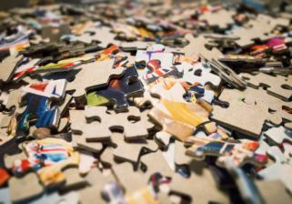
PASOS

Slide 9
CASO 2: En el patio del colegio.
En los recreos del colegio todos y todas quieren tener espacio para compartir. Existen los siguientes actividades que realizan los estudiantes durante los recreos: grupo que juega fútbol, quienes usan sus muñecos y juguetes. También, quienes saltan la cuerda, juegan a las escondidas o practican algún baile. Actualmente, no todos los niños, niñas y jóvenes pueden ocupar el espacio del patio para divertirse y compartir con sus compañeros y compañeras.

Slide 10
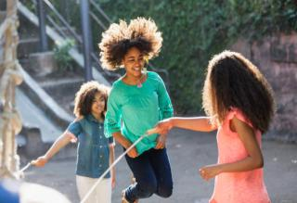
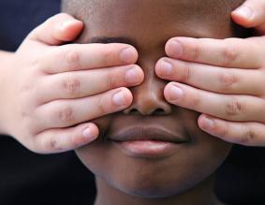
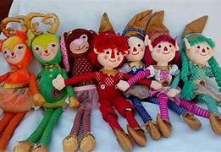
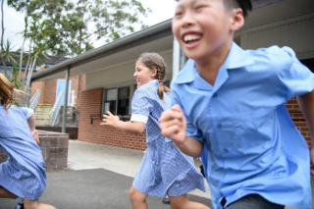
CASO 2: En el patio del colegio.

Slide 11
Paso 1: Identificar el problema
¿Cuál es el problema?
A-. El recreo es muy corto para compartir.
B-. El recreo es muy largo y los estudiantes se aburren.
C-. No todos los y las estudiantes pueden usar el patio para compartir.

Slide 12
Paso 2: Analizar el problema
¿Por qué ocurre el problema?
A-. Falta de espacio
B-. Existen grupos que ocupan gran parte del patio.
C-. Necesidad de tomar acuerdos para que todos y todas puedan participar

Slide 13
Paso 3: Pensar posibles soluciones
¿Qué se puede hacer para solucionar el conflicto?
A-. Prohibir jugar futbol en el patio
B-. Agrandar el patio
C-. Crear recreos inclusivos en donde exista una organización de los espacios y tiempos para que todos y todas tengan la oportunidad de usar el patio.

Slide 14
Paso 4: Evaluar las soluciones pensadas
¿Cuál de las soluciones pensadas es mejor?
C-.Crear recreos inclusivos:
Podemos pedir apoyo a nuestros profesores y compañeros representantes para que se hable en reuniones con directora, y así delimitando los espacios y tiempos: rincón de juegos, espacios para la cuerda y un tiempo definido para actividades con pelotas

Slide 15
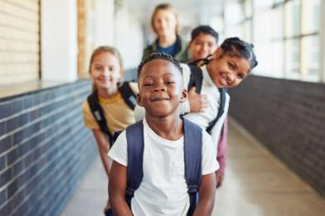
Paso 5: Escoger la mejor solución
¿Quiénes están de acuerdo con la solución?
Reuniones estudiantes
Votaciones escolares

Slide 16
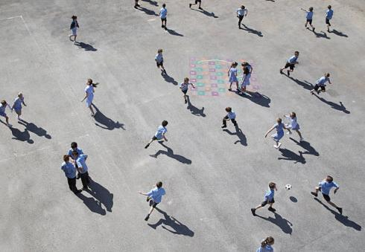
Paso 6: Implementar la opción escogida
¿Cómo se puede implementar?
Reuniones de estudiantes.
Votaciones escolares

Slide 17
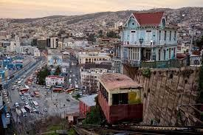
¡BUEN TRABAJO!
4° básico 2021
Colegio Joaquín Edwards Bello
Programa de Integración Escolar
Profesora Graciela Peña

